Slide 1
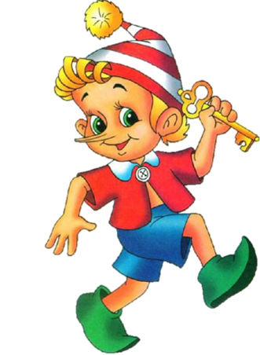

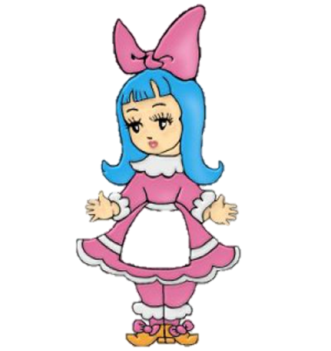

Конкурс « Безопасность и здоровье»
Интерактивная игра- тренажер
«Буратино и дорожные знаки»
.

Slide 2
Дорожные знаки?! Но я все забыл…
Ребята, помогите мне, пожалуйста!
Буратино, на нашем уроке мы повторим дорожные знаки!

Slide 3



Этот знак дорожный
Знают все на свете.
Он зовет, он просит:
« Осторожно-дети!»

Slide 4


Красный круг, а в нем мой друг,
Быстрый друг - велосипед.
Знак гласит: здесь и вокруг
На велосипеде проезда нет.

Slide 5


Здесь машину не грузи,
Не паркуй, не тормози.
Этот знак всем говорит:
"Тот не прав, кто здесь стоит!"

Slide 6


Здесь наземный переход,
Ходит целый день народ.
Ты, водитель, не грусти,
Пешехода пропусти!

Slide 7

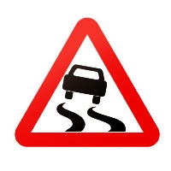

Знак любителей обгона
Объявляет вне закона.
В этом месте, сразу ясно,
Обгонять других опасно!

Slide 8


Знак водителей стращает,
Въезд машинам запрещает!
Не пытайтесь сгоряча
Ехать мимо кирпича!

Slide 9


В дождь и в ясную погоду
Здесь не ходят пешеходы.
Говорит им знак одно:
"Вам ходить запрещено!"

Slide 10


Привлекает всё внимание
Знак со знаком препинания
Может пропускает он
Тех кто с азбукой знаком?

Slide 11


Если видишь этот знак,
Знай, что он не просто так.
Чтобы не было проблем,
Уступи дорогу всем!

Slide 12


Этот знак ну очень строгий,
Коль стоит он на дороге.
Говорит он нам: "Друзья,
Ездить здесь совсем нельзя!"

Slide 13


Ты, шофер, не торопись,
Видишь знак, остановись!
Прежде чем продолжить путь,
Осмотреться не забудь.

Slide 14



Если нужно дозвониться
Хоть домой, хоть заграницу,
Знак поможет, скажет он,
Где искать вам телефон!

Slide 15



Бродят здесь посреди дороги
Лоси, волки, носороги.
Ты, водитель, не спеши,
Пусть сперва пройдут ежи!

Slide 16


Знак "дорожные работы".
Чинит здесь дорогу кто-то.
Скорость сбавить нужно будет,
Там ведь на дороге люди.

Slide 17



Сообщает знак о том,
Что вблизи аэродром.
Коль услышишь шум ужасный,
Знай, что это не опасно.

Slide 18


Знает каждый пешеход
Про подземный этот ход.
Город он не украшает,
Но машинам не мешает!

Slide 19


Коли вам нужна еда,
То пожалуйте сюда.
Эй, шофер, внимание!
Скоро пункт питания!

Slide 20
Ребята, большое спасибо!
Вы меня очень выручили. С вашей помощью я вспомнил все дорожные знаки.
Ребята!
Знайте и уважайте дорожные знаки!

